Slide 1

Agricultura Certificada,
la estrategia
Jorge C. Romagnoli
Pte. Honorario Aapresid
Notes:
1
1

Slide 2

La Historia Humana en la Lucha contra el Hambre
El Salvaje domina el Fuego, deja de ser una bestia perseguida. Aproximadamente 1.000.000 de años.
El Hombre primitivo descubre el Arte, se comunica mediante la pintura. 60.000 años.
Aparece la Técnica, domestica los animales y las plantas. Nace la Agricultura. Neolítico: 10.000 años.
Notes:
2
2

Slide 3
Historia Moderna
Descubre los mecanismo de la Herencia, mejoramiento por cruzamiento y selección. 150 años.
Mediante la transgénesis se desarrolla la Ingeniería Genética: permite leer, modificar el genoma. 30 años.
La Escritura del Código Genético como centro de la nueva economía!!!
Notes:
3
3

Slide 4
El contexto
Globalización y sociedad de la información
Demanda de alimento vs. ambiente
Estrategias en Agronegocios
Notes:
4
4

Slide 5

        Contexto: Globalización y sociedad de la información
Globalización: BIG
(Berlín, Internet, Gatt)
Síndrome ganadores / perdedores (aumentos de gaps).
Posibilidad de diseñar economías con creación de valores (win-win)
Concepto aplicable a la compatibilidad entre desarrollo y medio ambiente.
Junto al “derecho del ambiente”, habría también que institucionalizar en el ámbito internacional un “derecho al desarrollo” (di Castri, 2002).
- Paradigmas de las 4E (economía, ecología, ética y energía)
Notes:
5
5
5

Slide 6






        Contexto: Demanda de alimento vs. ambiente
Demanda vs. Oferta
+13%
El aumento de la población mundial en los últimos 10 años
+36%
El crecimiento del ingreso global en los últimos 10 años
+21%
El aumento del consumo de carne durante la última decada
(Vacuna +14%, cerdo +11%, pollo +45%)
+34%
El aumento del consumo mundial de maíz durante la última década
+52%
El aumento del consumo mundial de soja durante la última década
+6%
El aumento del área cultivada a nivel mundial durante la última década
Fuente: Ogallar, P. (2010). Adaptado de “Population and historic data from Global Insights Crop and livestock historic data from USDA “Last 10 years/decade” = 1998 – 2008”
Notes:
6
6
6

Slide 7
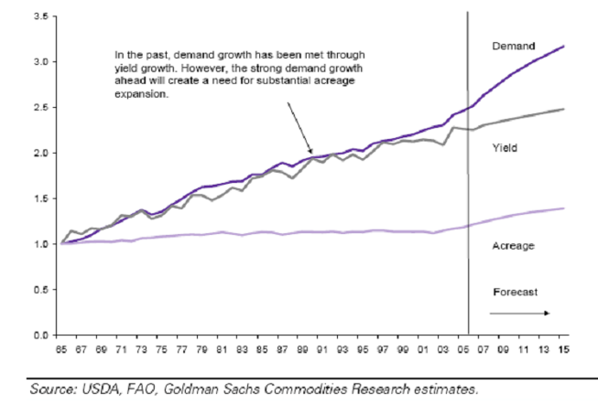
        Contexto: Demanda de alimento vs. ambiente
En el pasado, el crecimiento de la demanda coincidió con el incremento del rendimiento. Sin embargo, el fuerte crecimiento de la demanda hacia futuro creará la necesidad de incrementar sustancialmente la superficie
Notes:
7
7
7

Slide 8
        Contexto: Demanda de alimento vs. ambiente
Fuente: Living Planet Report, 2008
Notes:
8
8
8

Slide 9
        Contexto: Demanda de alimento vs. ambiente
Notes:
9
9
9

Slide 10
        Contexto: Demanda de alimento vs. ambiente
Notes:
10
10
10

Slide 11
        Contexto: Demanda de alimento vs. ambiente
Notes:
11
11
11

Slide 12
        Contexto: Demanda de alimento vs. ambiente
Aumento, sobre áreas
más frágiles
Conocimiento: Biotecnología como ciencia más promisoria
> Ingreso per capita
> Consumo
Derecho al desarrollo
Crecimiento constante hasta 2050
Conocimiento: SUSTENTABILIDAD
Notes:
12
12
12

Slide 13
        Contexto: Estrategia en Agronegocios
Estrategias en Agronegocios
-La des-commoditización del negocio alimentario es irreversible. Es el único camino viable para sostener exportaciones alimentarias futuras de manera competitiva.
- La diferenciación de productos y procesos es la clave para acceder a los nuevos clientes de distintos nichos del mercado mundial globalizado y atender sus necesidades.
Ordoñez, H. (PAyA – FAUBA)
Notes:
13
13
13

Slide 14

Título / subtítulo
bajada
La visión:
Evolución de la siembra directa
Plan Aapresid
Notes:
14
14

Slide 15
        La visión: Evolución de la siembra directa
SD en el tiempo . . .
Proteger de la erosión
2) Suelos arables vs. suelos sembrables
3) Economía del agua
4) Economía del carbono
5) Nuevo paradigma del nitrógeno
6) Gestión de la oferta ambiental (Eco-eficiencia)
Notes:
15
15
15

Slide 16
        La visión: Evolución de la siembra directa
SD: Consecuencias
- 96% menos de erosión de suelos.
66% menos en uso de combustibles
Mantenimiento o mejora de la materia orgánica
Mayor eficiencia de uso del agua
Aumento de la fertilidad edáfica
Menores costos de producción
Mayor estabilidad de producción
Mayores techos productivos.
BENEFICIOS TANGIBLES PARA EL PRODUCTOR
Aapresid, hizo y seguirá haciendo de este tema su
foco principal de acción
Notes:
16
16
16

Slide 17
        La visión: Evolución de la siembra directa
SD: Consecuencias II
Mejores suelos
Menor competencia por agua dulce (recurso escaso)
Agua de mayor calidad (menor riesgo de erosión y contaminación)
Mejor balance de C; impacto positivo en cambio climático
Menor presión sobre áreas más frágiles (por aumento de rindes).
Posibilidad de producir en áreas más frágiles sin los riesgos conocidos bajo LC.
BENEFICIOS TANGIBLES PARA LA SOCIEDAD (EXTERNALIDAD)
Aapresid, hizo de este aspecto un nuevo foco de acción
Notes:
17
17
17

Slide 18
        La visión: Plan Aapresid
Notes:
18
18
18

Slide 19


Título / subtítulo
bajada
Notes:
19
19

Slide 20
        Agricultura Certificada
¿Qué es?
Es un sistema de gestión de calidad ambiental y agronómica del proceso productivo de siembra directa, certificable.
- Gestión de procesos, no de productos.
Notes:
20
20
20

Slide 21
        Agricultura Certificada
¿Por qué?
Implica una mejora continua, conjugando los intereses del cuidado ambiental y maximización productiva.
¡El fundamento!
“El hombre puede crear como agricultor y ganadero un nuevo ambiente ecológico ajustado estrictamente a sus necesidades.
Este medio ambiente humano puede ser tan duradero y productivo
como el medio ambiente natural”.
Konrad Z. Lorenz.
Médico, Zoólogo y Etólogo Austríaco 1903-1989
Premio Nobel de Fisiología y Medicina 1973
Notes:
21
21
21

Slide 22
        Agricultura Certificada
Objetivos
- Brindar herramientas para una gestión agronómica y empresarial profesional; a través del registro ordenado de información y el análisis de indicadores de calidad edáfica y de eficiencia.
- Mostrar al resto de la sociedad como son los procesos de producción de alimentos y su impacto sobre el ambiente; permitiendo capturar el valor de la externalidad positiva que la AC ejerce sobre el mismo.
Notes:
22
22
22

Slide 23
        Agricultura Certificada
Notes:
23
23
23

Slide 24
        Agricultura Certificada
¿Por qué Aapresid desarrolla AC?
Porque su misión es ser Referente Tecnológico
  Las BPA son IT
  La medición y uso de indicadores es IT
  Los SGC son IT
- Porque la SD evoluciona, y gestionar la oferta ambiental es lo que AC propone.
- Porque la implementación de AC, agrega valor a los miembros de Aapresid que la implementan.
Notes:
24
24
24

Slide 25
        Agricultura Certificada
¿Por qué Aapresid desarrolla AC?
Porque genera oportunidades:
  Interacción con organismos científicos y académicos. Ej: BIOSPAS.
  Captura de valor por nuevos negocios. Captura valor económico.
Notes:
25
25
25

Slide 26
        Agricultura Certificada
La captura de valor en el corto plazo
Ámbito externo a la empresa: involucra la relación con los propietarios de los campos, la competencia, los proveedores de servicio y las empresas de insumos (incluidos bancos y empresas de seguros).
Ámbito interno a la empresa: que no sólo posibilitan los primeros, sino que, además, permiten sustentarlos en el tiempo, favoreciendo el crecimiento y el desarrollo de la empresa.
Notes:
26
26
26

Slide 27
        Agricultura Certificada
Hechos, más que palabras . . .
- Alcance actual: 93.050 hectáreas; 20.877 certificadas
- N° productores / empresas: 41
- Establecimientos en AC: 81
- 47 en propiedad, 32 arrendados y 2 en condominio
- Certificados emitidos: 8 ( 5 en propiedad, 2 arrendados, 1 en condominio)
Notes:
27
27
27

Slide 28
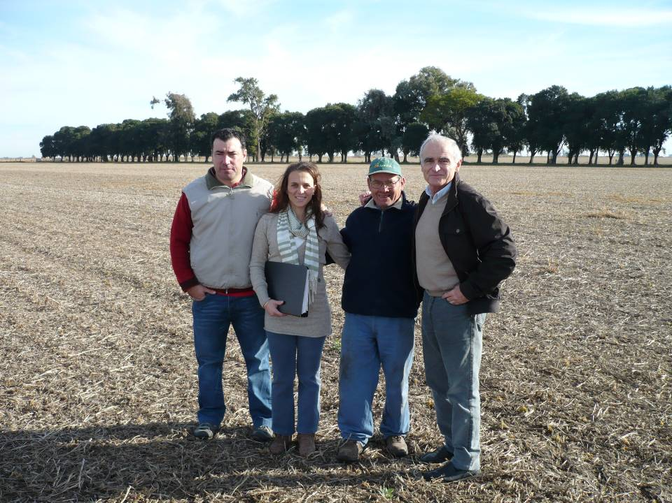
LA MADRUGADA (Córdoba)

Slide 29
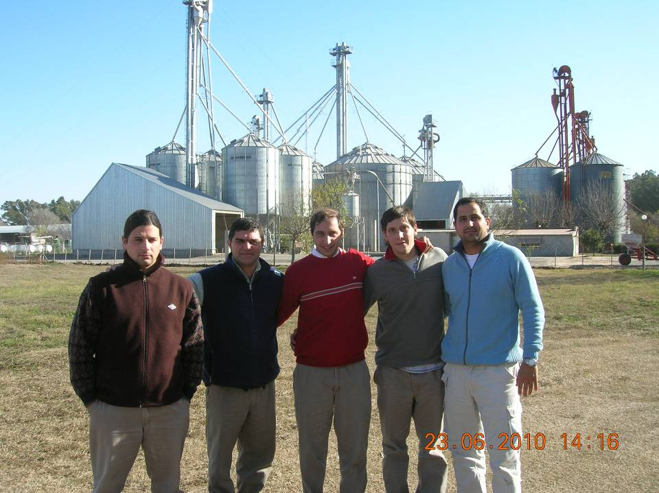
CALDENES SA (Buenos Aires)
Notes:
29
29
29

Slide 30
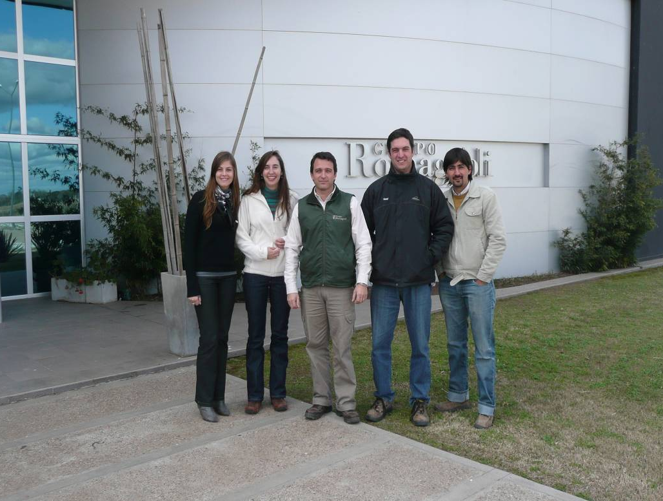
GRUPO ROMAGNOLI (Córdoba y Santa Fe)

Slide 31
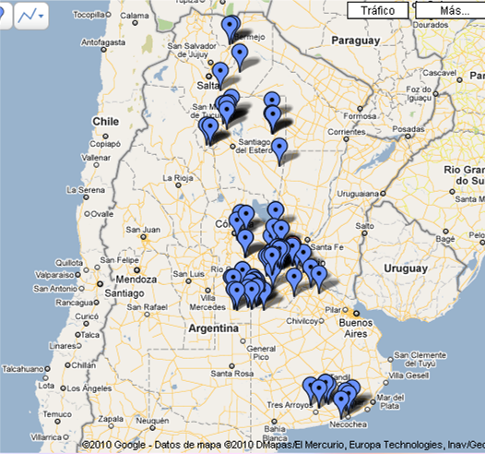
        Agricultura Certificada: Estructura de proyectos
Notes:
31
31
31

Slide 32













        Agricultura Certificada: Estructura de proyectos
2006
2007
2008
2009
2010
2011
2012
1
02/01/2006
31/08/2008
Desarrollo del Concepto Agricultura Certificada
02/01/2007
31/12/2009
6
02/01/2010
31/05/2012
2
Construcción y fortalecimiento de alianzas estratégicas
AC Construcción de Alianzas Estratégicas
01/09/2008
31/12/2009
7
02/01/2010
31/12/2010
3
Implementación del Concepto AC
Implementación de AC II
01/09/2008
31/12/2009
Prueba de concepto
Desarrollo de la Propuesta de Valor
8
02/01/2010
31/12/2011
AC Adopción Internacional
Desarrollo de Estrategia y Plan de Negocio
01/09/2008
31/05/2010
10
01/09/2010
31/05/2012
4
Evolución de Protocolo e Indicadores
Evolución de Protocolos
Validación de Indicadores 2 y 3
Finalizados
01/01/2009
30/12/2009
02/01/2010
31/12/2010
En Curso
5
9
Definición de procesos y herramientas AC
Mantenimiento de herramientas
No iniciados
Notes:
32
32
32

Slide 33

Título / subtítulo
bajada
Conclusiones
Notes:
33
33

Slide 34
        CONCLUSION
AC y globalización
- Estrategias gana – gana: producción y ambiente.
- Ajustado al Paradigma 4E.
AC y Sociedad de la información.
- AC es un servicio en red.
- AC es gestión del conocimiento.
- AC estimula la calificación de los RRHH.
AC: Demanda vs. Ambiente
AC es un aporte para su resolución
AC permite y estimula el incremento de la producción
Se minimizan o eliminan los costos ambientales
Notes:
34
34
34

Slide 35
        CONCLUSION
AC y siembra directa.
AC es la evolución de la SD.
AC y agronegocios.
Oportunidad para capturar del valor de una gestión ambiental responsable.
Notes:
35
35
35

Slide 36
        CONCLUSION
AC es un compromiso que Aapresid asume para preservar nuestros recursos naturales, y contribuir al aumento del bienestar de la sociedad local y global, en la resolución del conflicto Productividad vs. Ambiente.
AC es una oportunidad ingresar a la empresa agropecuaria a los SISTEMAS DE GESTION DE CALIDAD.
AC es una oportunidad para capturar el valor diferencial de la siembra directa. Nuestra siembra directa.
Notes:
36
36
36

Slide 37
Muchas gracias
www.ac.org.ar
Líder de Proyecto: Juliana Albertengo
albertengo@aapresid.org.ar
Notes:
37
37
37

